Slide 1
A2CS
Advanced Connected Captor Solution
Aurélien AMAR, Ian DUCROT, Renan GIMENEZ, Elise AUVRAY
Notes:
FX

Slide 2
Video

Slide 3
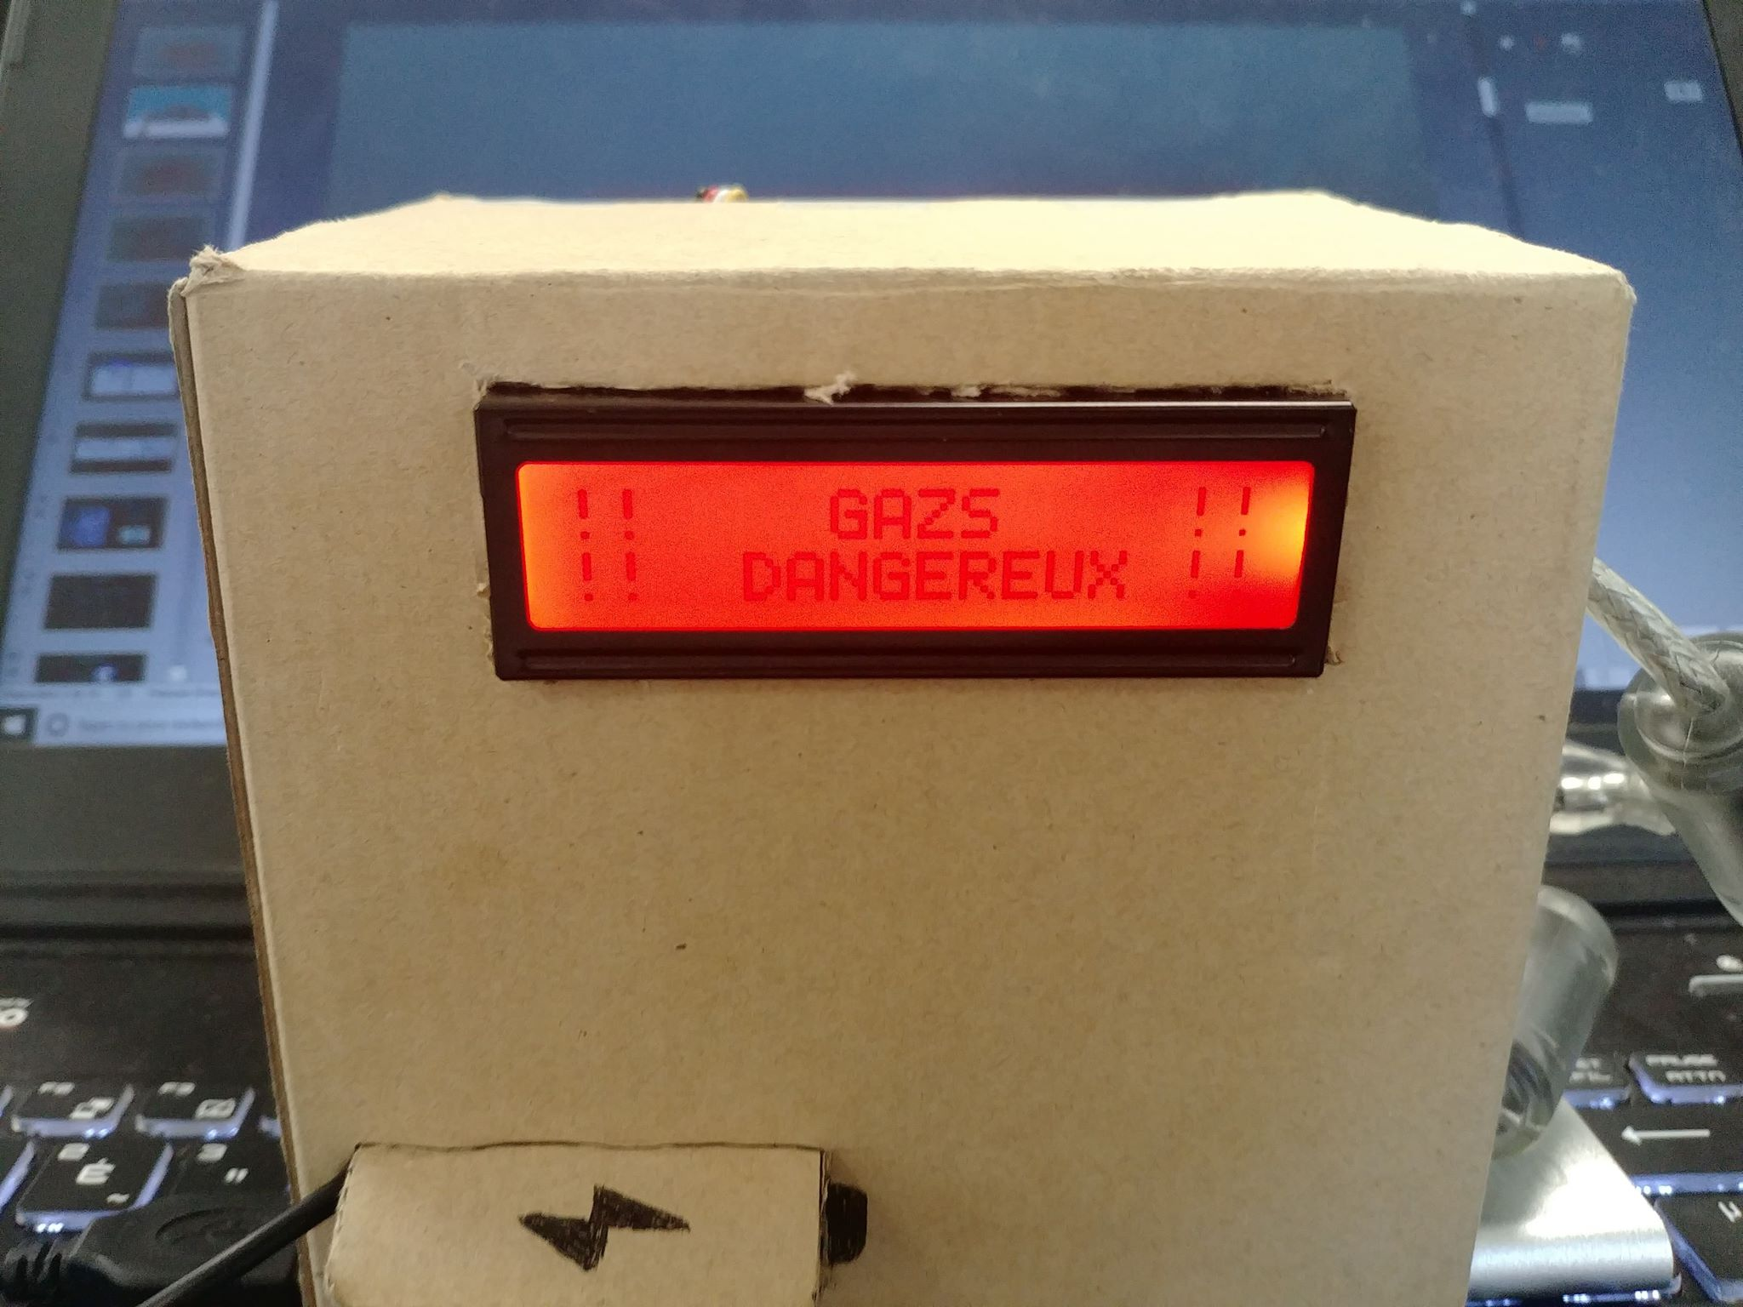
Project Idea
A2CS
Notes:
FX idee qui lie IOT et notre majeure
Utilisation de tout types de technologies, aspect connexion, capteur, envoie de fichiers
Boitier connecté

Slide 4
Prevention & Immediate Help
Critical data are analyze and sent to the control station.
So they can be processed and create notification on a pc, smartphone, or on a website.
Notes:
FX prevetion en générale valeur etc

Slide 5



Why A2CS ?
Portable
< 1kg
Small
On battery
Adaptability
Easy integration
Variety of captors
Plug & play
Easy Start
Independent

Slide 6
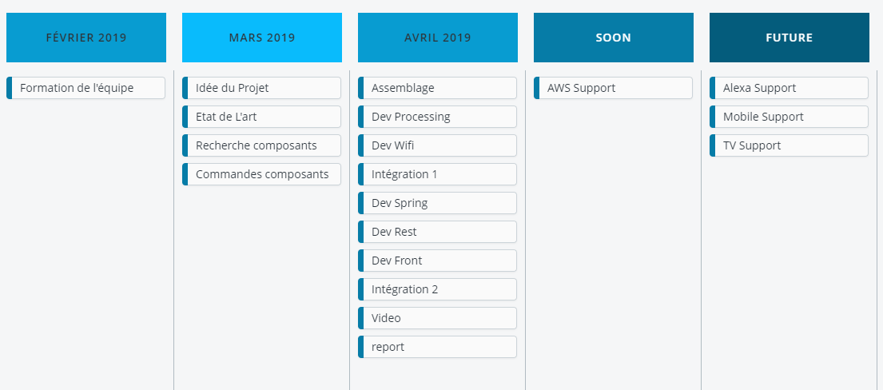
Project Management

Slide 7
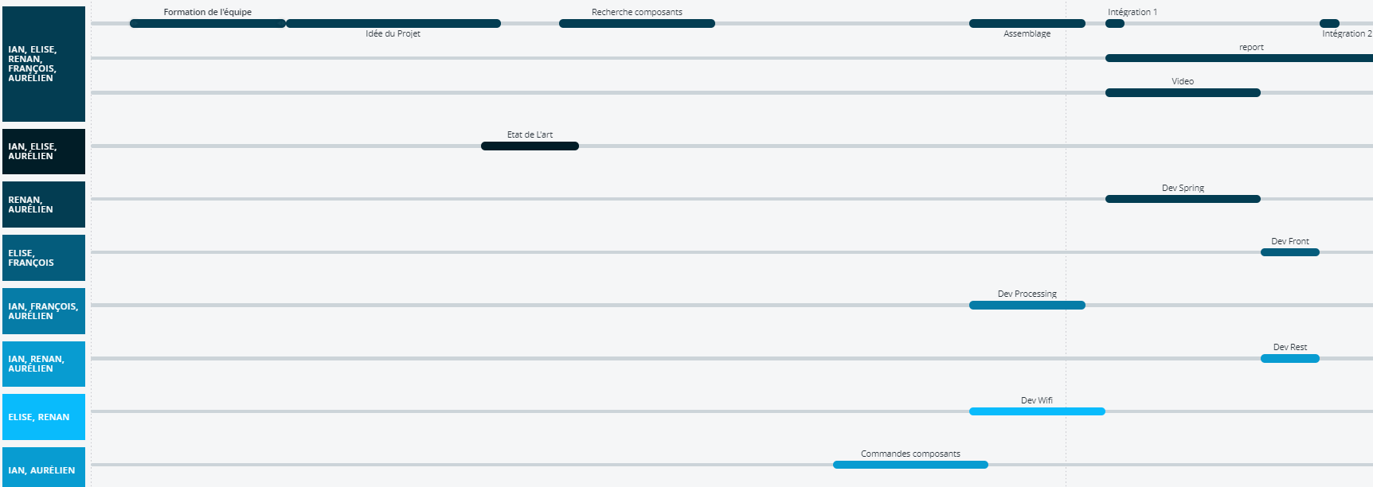
Project Management

Slide 8
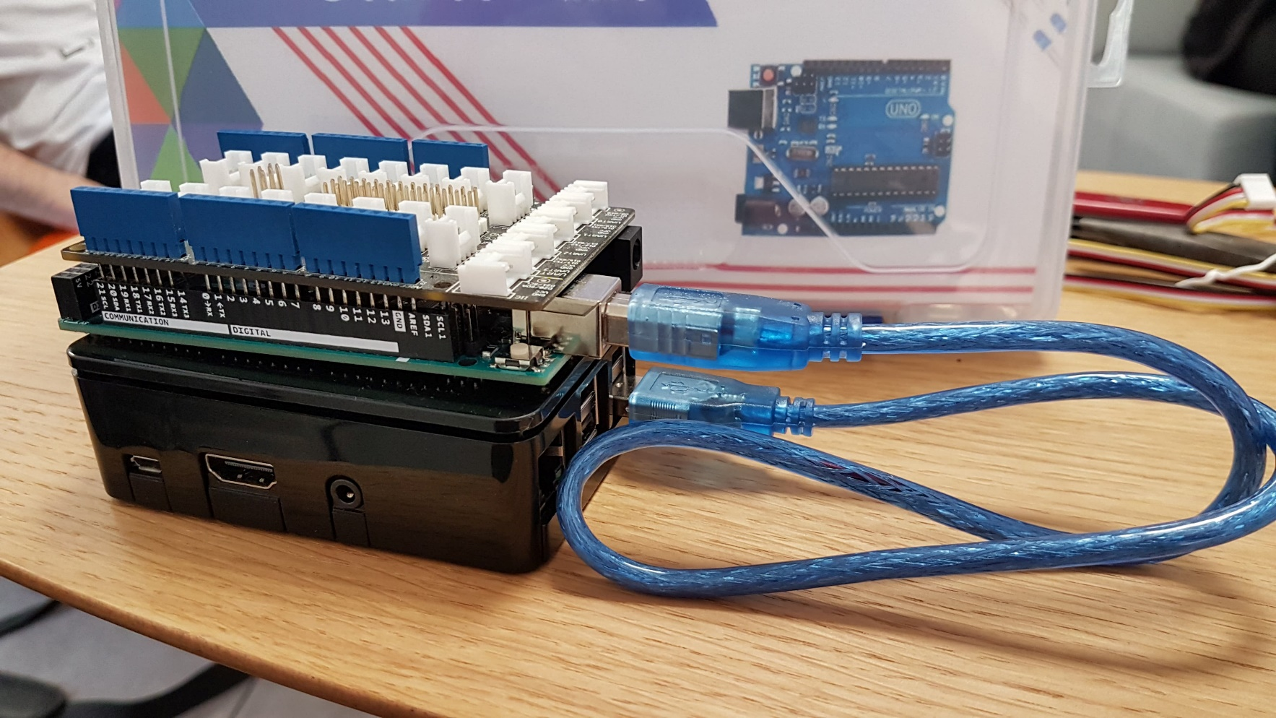
Serial Com

Slide 9
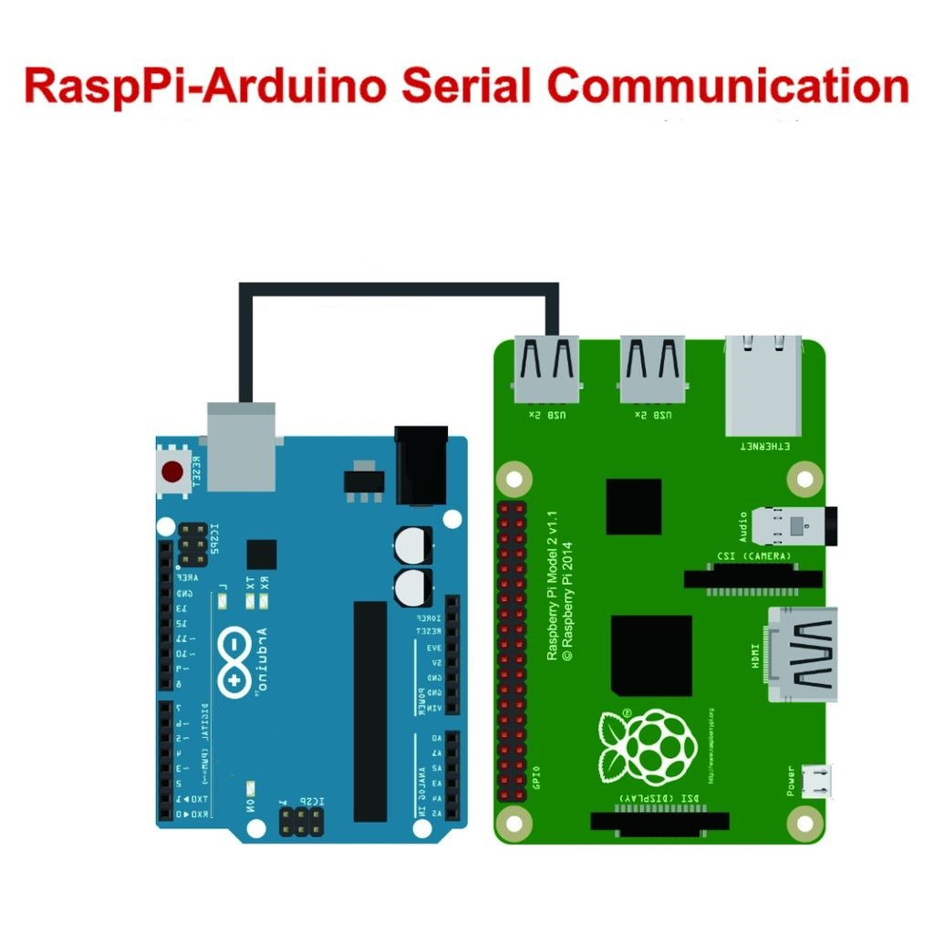
Serial com
Port de communication série :
/dev/ttyACM0

Slide 10
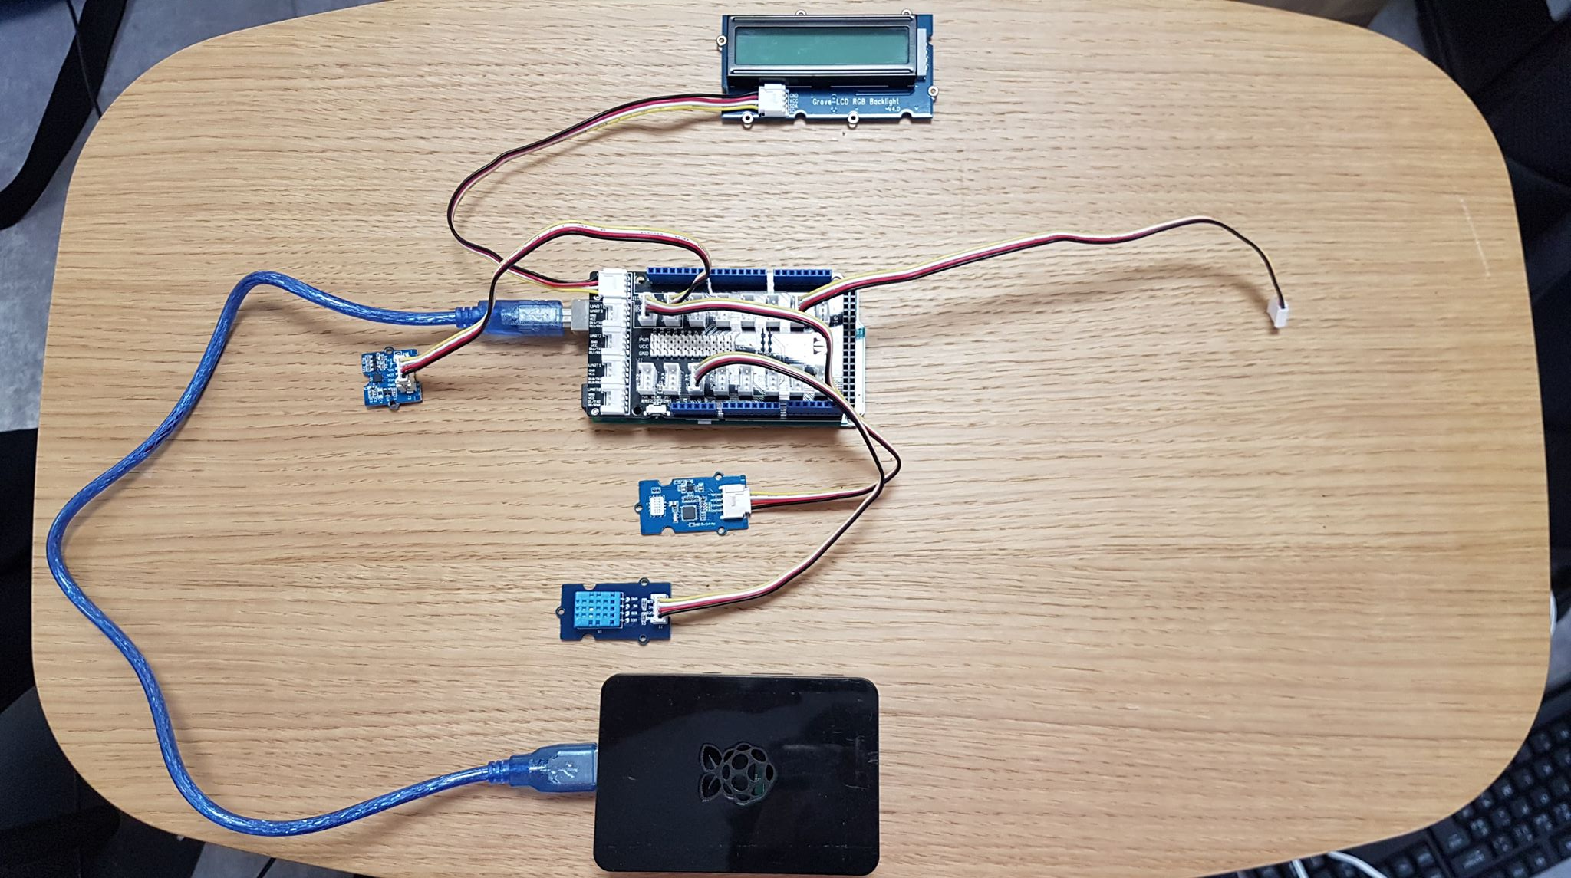


Final electronic connection

Slide 11





Captors
Gaz
Humidity
Temperature
Vibrate
Gyroscope

Slide 12
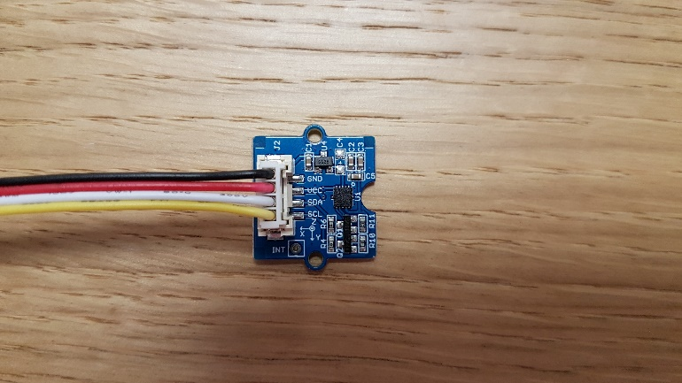
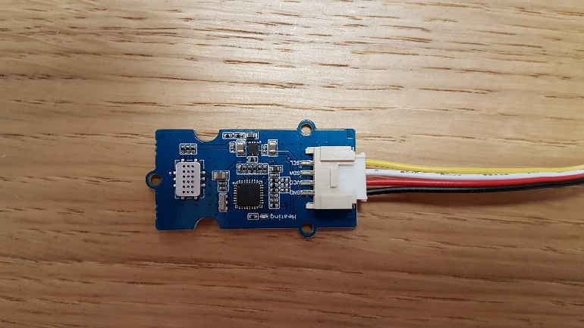
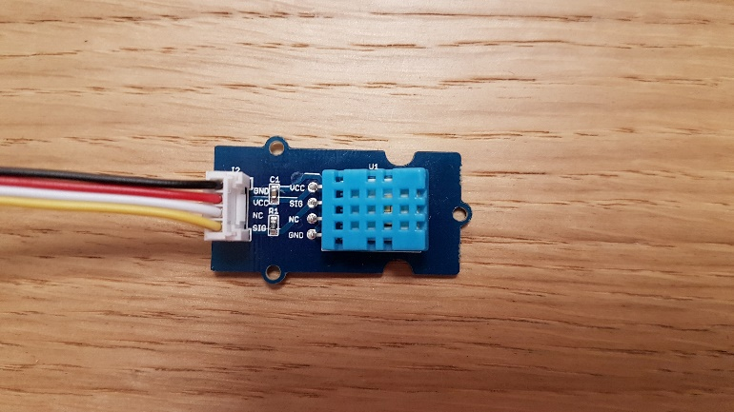
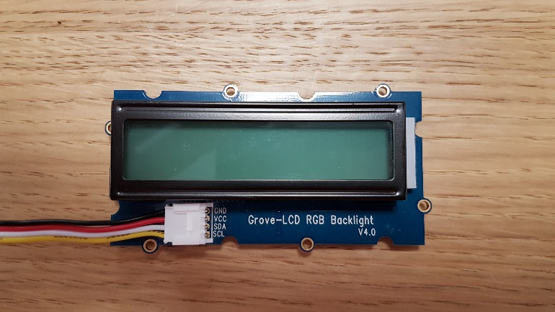
Component details

Slide 13





Dev tools
Java for processing
C for sending the data
Front Web for visualizing Data
IDE needed for Arduino
Notes:
Java = code processing : fait le lien entre la data geré avec le c et le arduino
C = lecture et écriture de fichier
Arduino = analyser la data des capteurs

Slide 14
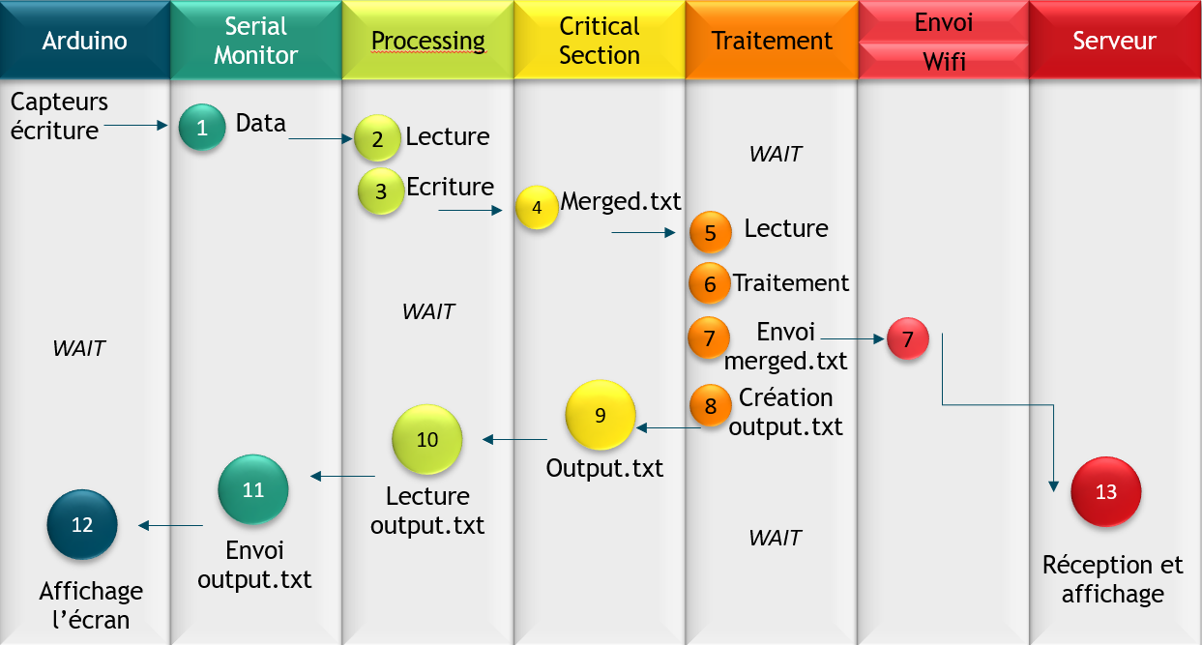
Box code

Slide 15
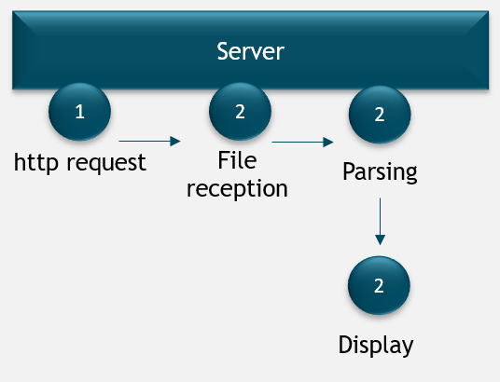
Spring code

Slide 16



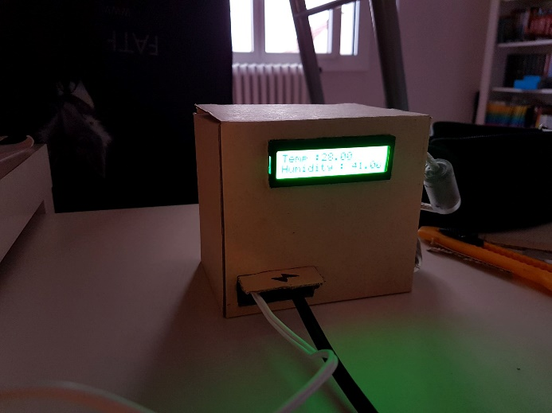




Openings
A2CS BOX

Slide 17

Any questions ?

